Slide 1
كابوس السمنة
سند قاقيش,عودة دبابنة,تولين بوشة,سيف جميعان.

Slide 2
مشكلة السمنة في المجتمع:
السمنة مشكلة يعاني منها العديد من الافراد في المجتمع, فهي تعرف بزيادة الدهون عند الشخص الذي يعاني منها.
فهي مشكلة معقدة من ناحية صحية واجتماعية.

Slide 3
مدى انتشار السمنة:
تعد السمنة من الأمراض الشائعة في جميع أنحاء العالم، وتؤثر بشكل كبير على الصحة العامة. وفقا لتقرير صادر عن منظمة الصحة العالمية، فإن نسبة السكان الذين يعانون من السمنة في العالم قد تضاعفت منذ عام 1980، وتشير الإحصائيات إلى أن أكثر من 39% من البالغين في عام 2016 كانوا يعانون من السمنة. ويعد الأمر أكثر خطورة في بعض الدول، حيث يعاني أكثر من 50% من البالغين من السمنة.

Slide 4
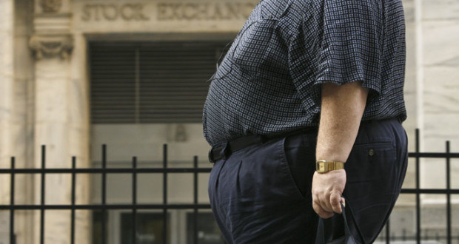
أسباب السمنة:
الوجبات السريعة.
المشروبات الضارة.
قلة ممارسة الرياضة.
كسل الغدة الدرقية (عدم افراز مادة الثيروكسين).
الجينات.

Slide 5
عواقب السمنة:
الضغط المرتفع.
السكري.
عدم القدرة على فعل أي نوع من النشاطات.
ارتفاع خطر الإصابة بالنوبات القلبية والسكتات الدماغية.
ارتفاع نسبة الإصابة بأنواع معينة من مرض السرطان.

Slide 6
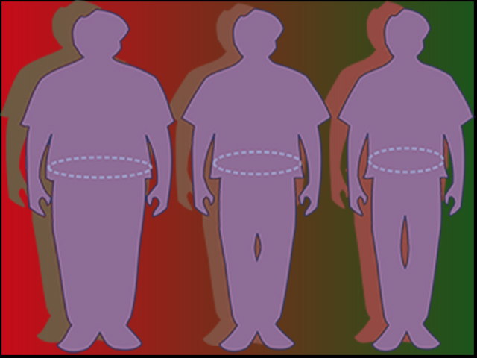
طرق التخلص من السمنة:
من الطرق للتخلص من السمنة هي اتباع نظام غذائي صحي ومتوازن، والابتعاد عن الأطعمة الغنية بالدهون والسكريات، وتناول الفواكه والخضروات والحبوب الكاملة بانتظام. كما ينصح بممارسة الرياضة بانتظام، والحرص على الحصول على قسط كاف من النوم، وتجنب التوتر والقلق.
يمكن أيضاً استشارة الطبيب للحصول على المشورة اللازمة والعلاج المناسب، إذا كانت السمنة شديدة.

Slide 7
المواقع المستخدمة
https://www.mayoclinic.org/ar/diseases-conditions/obesity/symptoms-causes/syc-20375742
https://www.who.int/ar/news-room/fact-sheets/detail/obesity-and-overweight
https://www.moh.gov.sa/awarenessplateform/ChronicDisease/Pages/Obesity.aspx

